Slide 1

故障定位
整体耗时高分析

Slide 2
孟小哥抓虫
vlog

Slide 3
耗时高分析思路

Slide 4
耗时高分析思路
其实如果将时间也看成一种资源的话，耗时问题分析思路和资源占用分析思路一样，也是逐步细分时间资源，不同的是，耗时问题适合使用自上而下的负载视角，因为耗时问题最终都反映在用户侧的UI或接口上。
分析思路如下：
哪个接口耗时高？
接口下哪个子方法耗时高？逐步深入耗时子方法。
整体哪个调用栈耗时高？

Slide 5
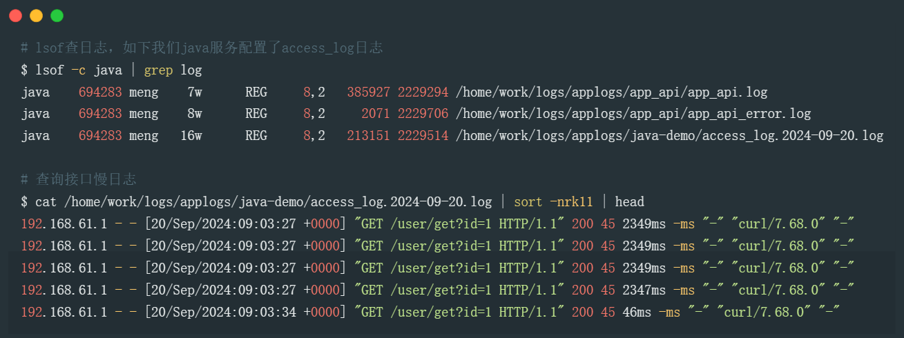
哪个接口耗时高？
一般各个服务都有接口监控，可以通过监控确定哪个接口耗时高。
如果没有接口监控的话，可以试着找找有没有接口访问日志，它记录了接口调用日志，然后通过Linux命令找出耗时高接口，如下：

Slide 6
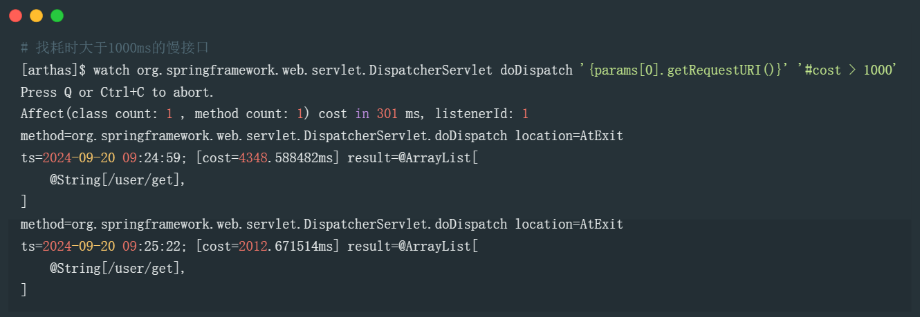
哪个接口耗时高？
如果接口监控与接口访问日志都没有，也可通过arthas的watch命令找接口，如下：

Slide 7
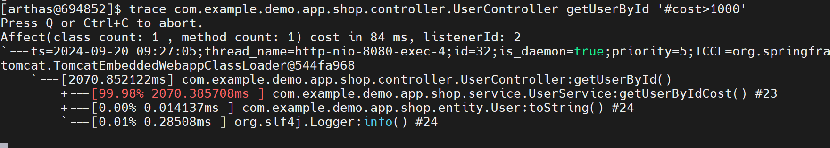
哪个子方法耗时高
找到耗时高接口后，可使用arthas的trace命令，继续追踪子方法耗时来源。
可以发现UserService.getUserByIdCost方法慢，然后可以再trace这个方法。

Slide 8
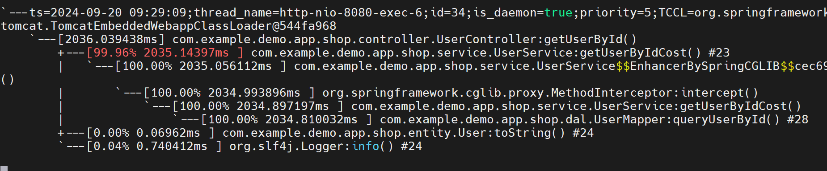
哪个子方法耗时高
也可以开一个新的arthas窗口，通过listenerId在之前的trace上追加子方法的调用。
如果耗时代码，在比较深的调用栈中，可以发现这种逐层深入的方式，效率会比较低！
因此，我们可以使用offcpu方法，以更快找到调用栈。

Slide 9
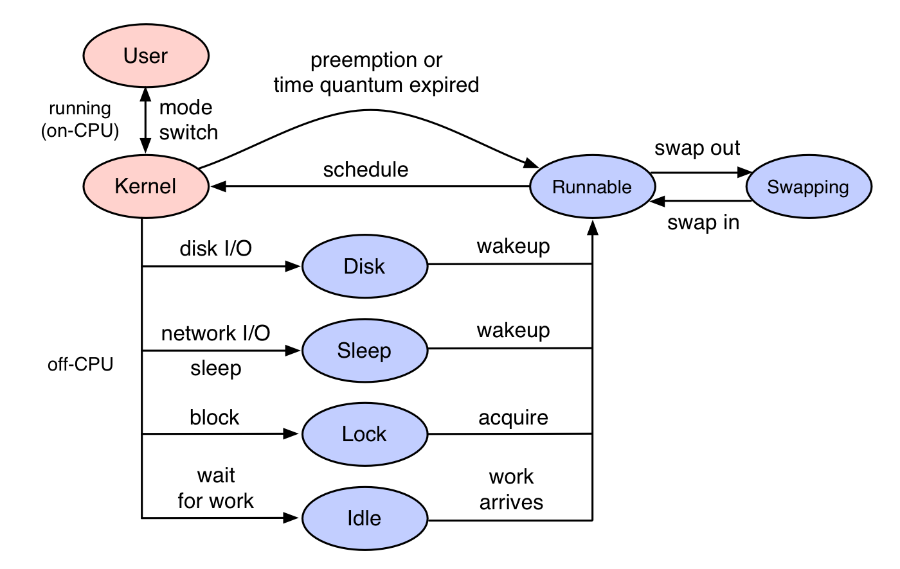
oncpu分析 vs offcpu分析
线程在运行的过程中，
要么在CPU上执行，称其为oncpu，
要么被锁或io操作阻塞，从而离开CPU进去睡眠状态，称其为offcpu，待被解锁或io操作完成，线程会被唤醒而变成运行态。
如果是接口耗时高问题，这适合使用offcpu分析法！

Slide 10
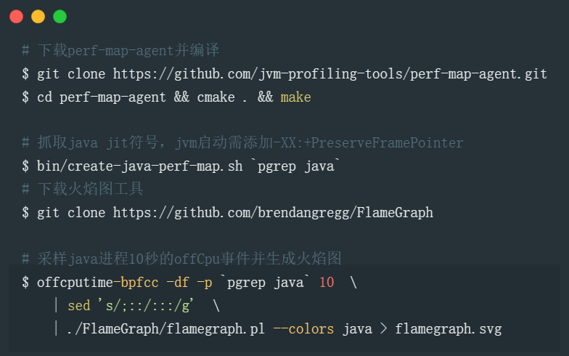
哪个调用栈耗时高 - bcc/offcpu分析
如果系统接口整体耗时较高，可使用bcc的offcputime命令，绘制一张offcpu火焰图。

Slide 11
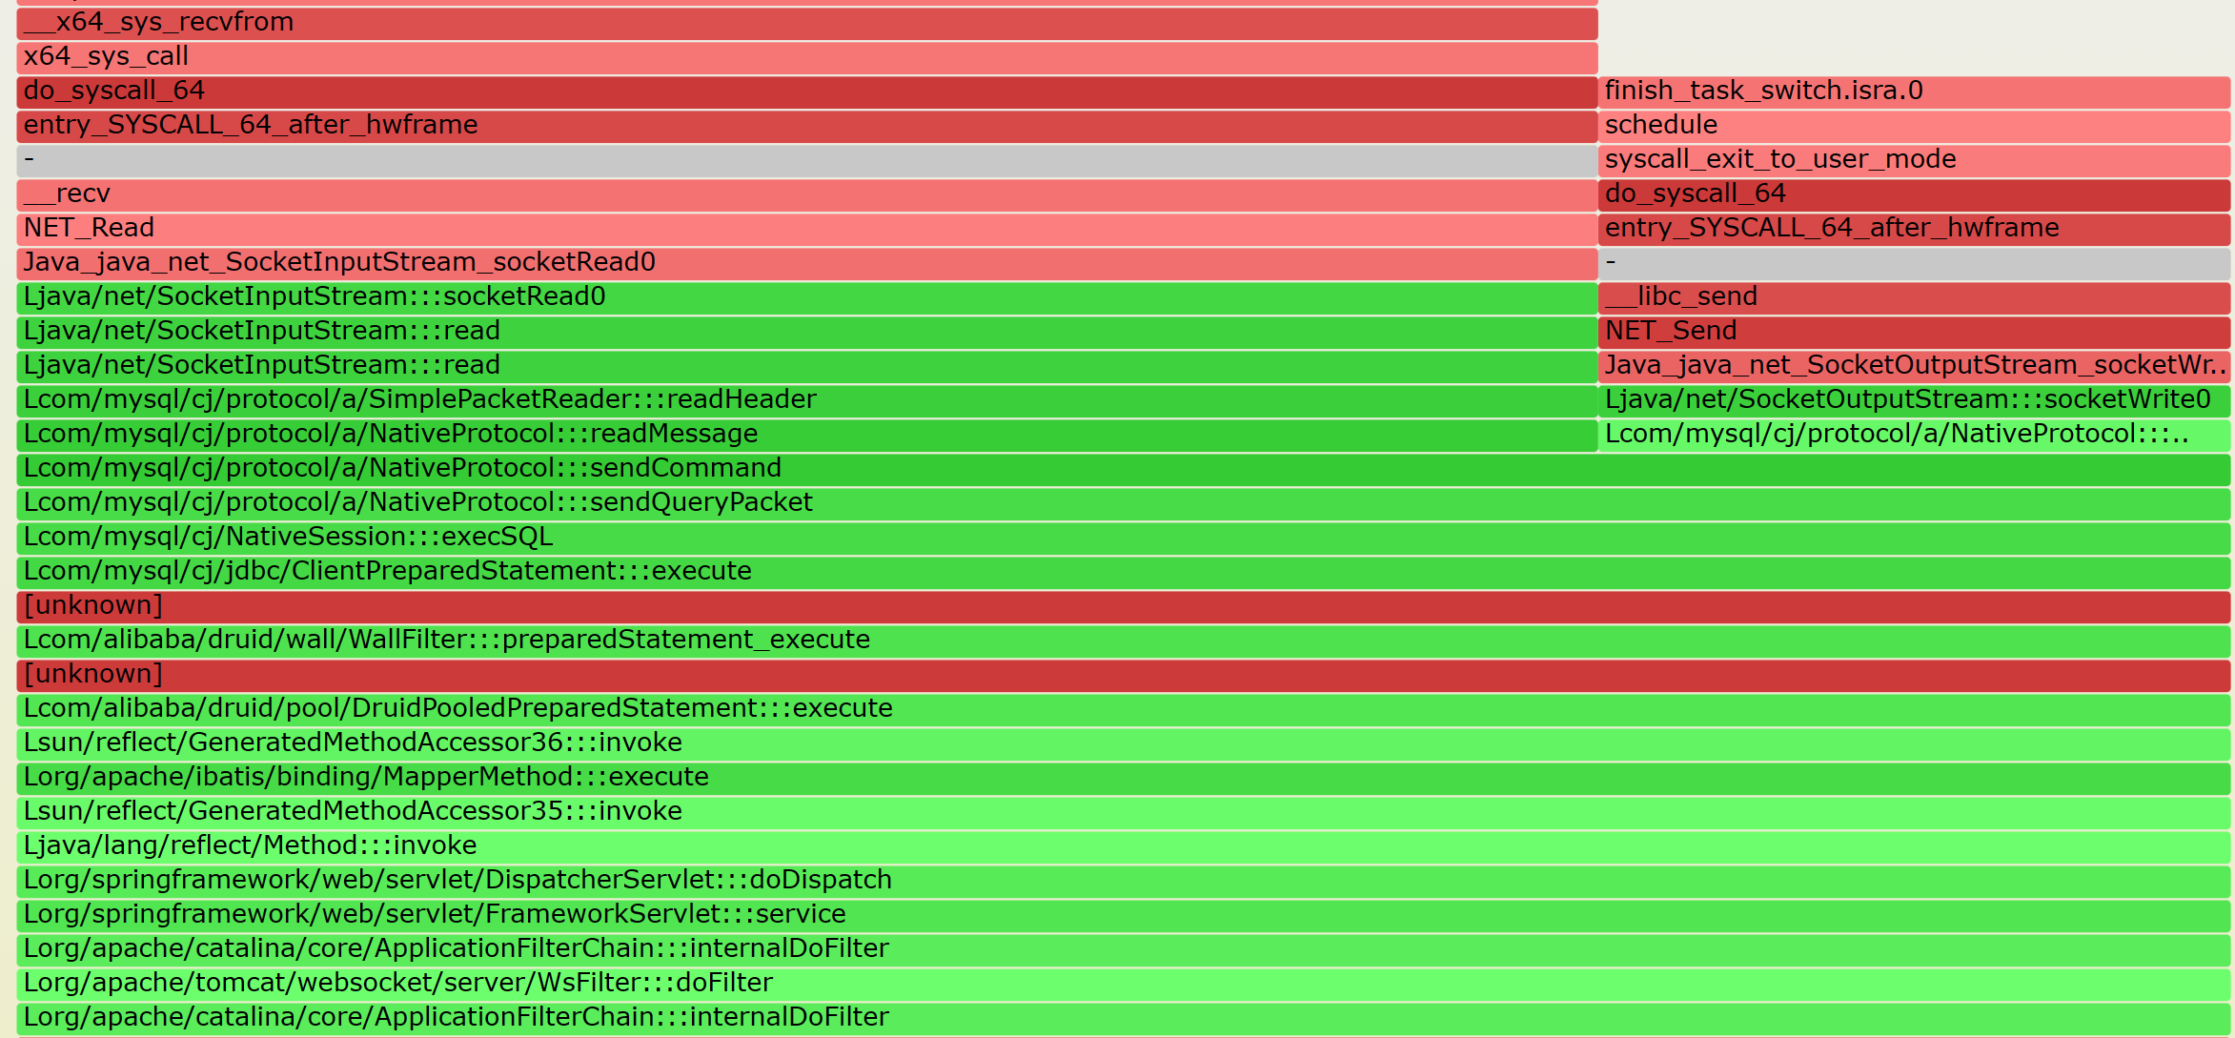
哪个调用栈耗时高 - bcc/offcpu火焰图
offcputime通过追踪Linux上下文切换函数finish_task_switch，以实现对线程睡眠时间的测量，故offcpu的栈宽代表的是线程睡眠时间。

Slide 12
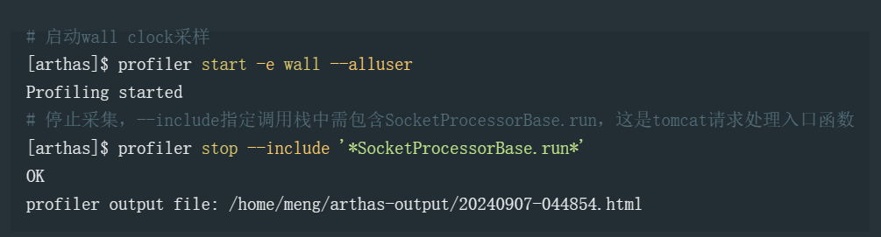
哪个调用栈耗时高 - profiler/offcpu分析
有时因为权限原因，无法使用bcc的offcputime，这时可以通过profiler的wall采集模式，也可做offcpu分析，wall表示wall clock(墙上挂钟)的含义，这种采集模式将每隔一段时间，采集所有线程调用栈保存下来。
试想一下，当一段代码执行很慢时，那么多次采集线程栈时，慢调用栈采集数量一定会更多，体现在火焰图上就更宽。
由于wall采集模式，会采集所有线程栈，但一般线程池中大量线程都是等待任务的状态，故wall采集模式一般要过滤一下，过滤出与请求处理有关的线程栈。

Slide 13
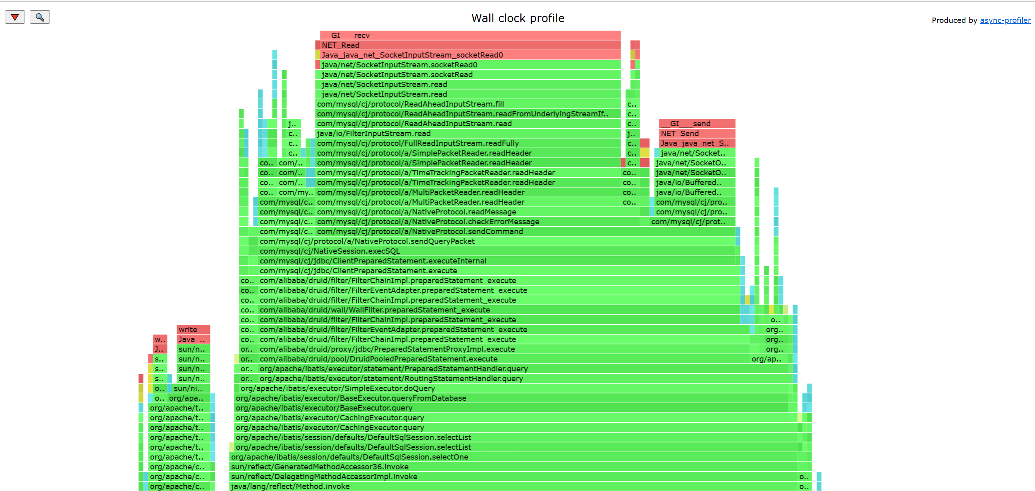
哪个调用栈耗时高 - profiler/offcpu火焰图

Slide 14
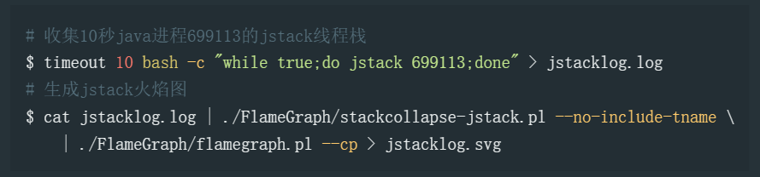
哪个调用栈耗时高 - jstack/offcpu分析
由于jdk的jstack命令可以采集java线程栈，因此通过不断运行它，就可以类似wall模式采集线程栈数据，然后生成火焰图，如下：
注：jstack相比arthas profiler来说，会有一定的safepoint开销，高流量系统需谨慎使用。

Slide 15
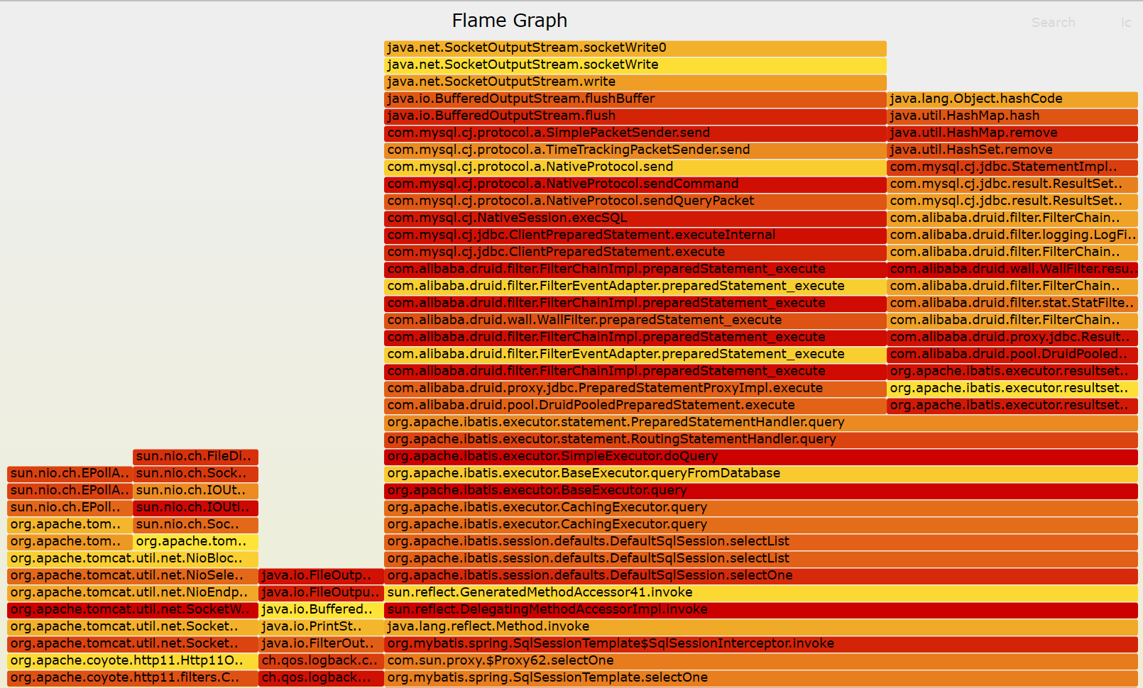
哪个调用栈耗时高 - jstack/offcpu火焰图

Slide 16
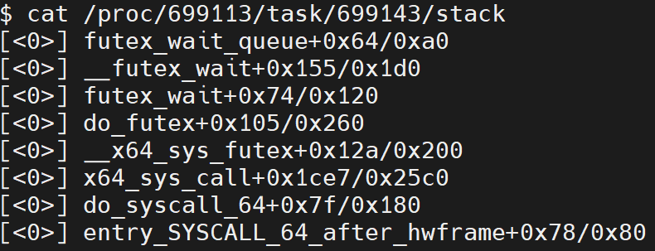
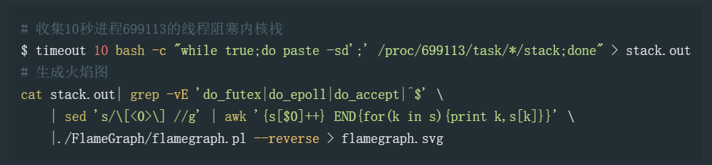
哪个调用栈耗时高 - stack伪文件/offcpu分析
/proc目录中，在/proc/$pid/tack/$tid/stack伪文件，记录着线程阻塞时的内核调用栈，如下：
因此，其它方法不可用时，也可考虑使用此文件采集调用栈，如下：

Slide 17
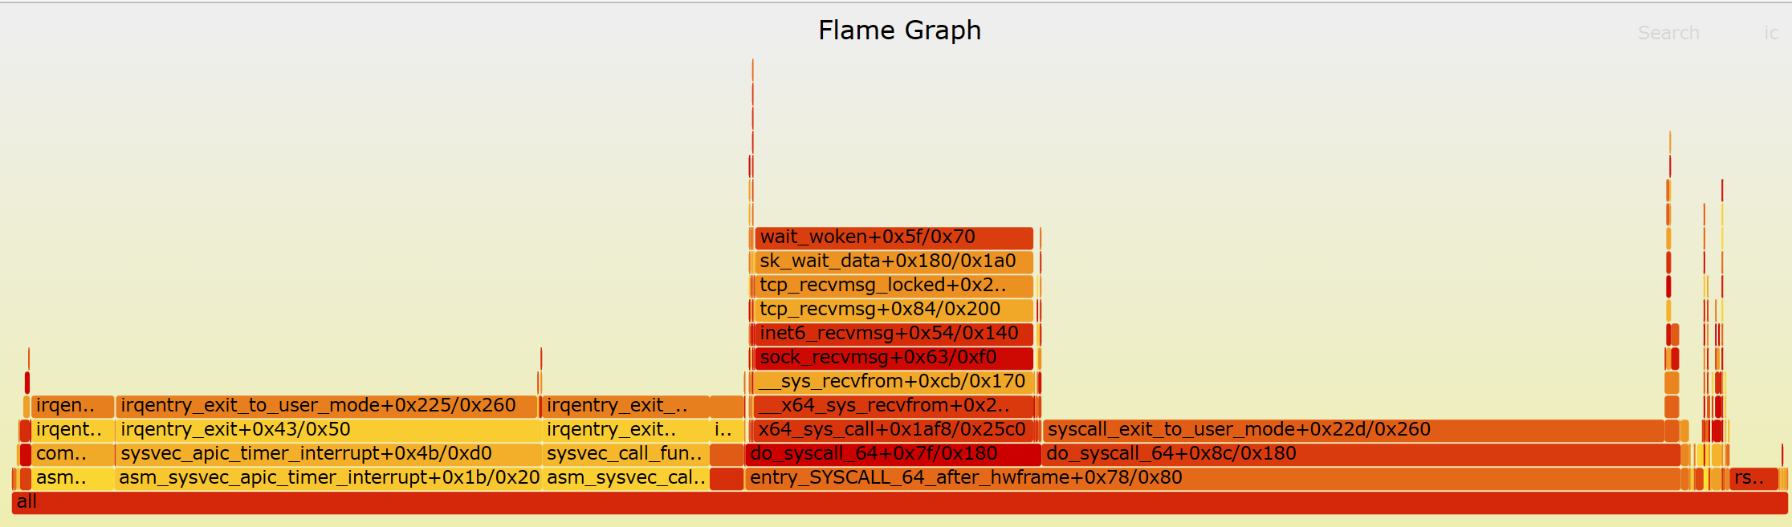
哪个调用栈耗时高 - stack伪文件/offcpu火焰图

Slide 18
总结

Slide 19
总结
高耗时的分析思路与资源分析类似，逐步细分时间资源，接口、方法、调用栈，最终找到耗时根源。
耗时接口可以通过接口监控、访问日志或arthas watch获取。
慢方法可以通过arthas trace逐步细分，一步步深入子方法，定位耗时根源，但如果耗时根源较深，会比较费时间。
通过offcpu方法，可以快速找到耗时调用栈，一种是通过bcc的offcputime命令，它直接采集线程上下文切换函数的调用栈，另一种是通过arthas profiler的wall采集模式，它定期采集所有线程栈，运行慢的线程栈一定会更宽。
其实只要能获取到线程栈，就能做wall模式的offcpu分析，比如使用jstack或/proc/$pid/tack/$tid/stack伪文件。

